Slide 1
MATLAB 使用教學(2)
自 動 控 制
Version 3.1
教授: 張 仁 宗 教授
助教: 王英全、宋槐耘

Slide 2
目錄
函數的製作
常微分方程式
MATLAB ODE 解題器
解題器語法
利用解題器求解ODE
- 一階
- 二階
隨堂練習一
利用解題器求解ODE
- 三階
- 非齊性
隨堂練習二

Slide 3

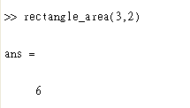
函數的製作
自己定義的函數名稱
輸出的參數
輸入的參數
使用的結果

Slide 4
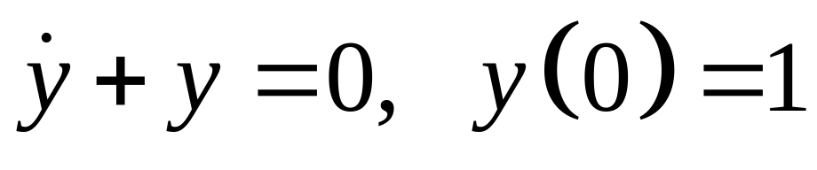
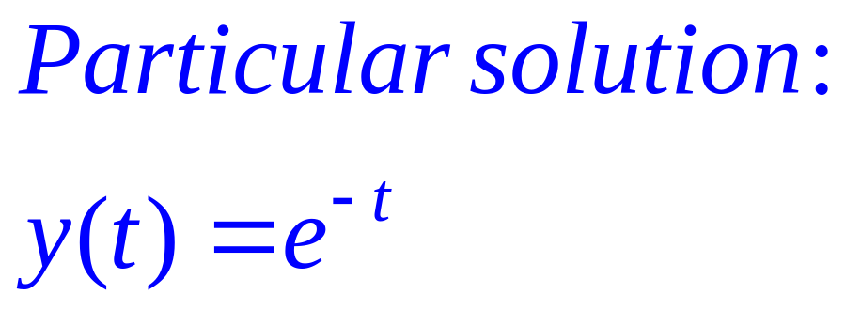
常微分方程式
Can you solve this dynamic equation??

Slide 5
MATLAB ODE解題器
ode23 非勁度(nonstiff)、低階解題器
ode45 非勁度、中階解題器
ode113 非勁度、可變階數解題器
ode23s 勁度、低階解題器
ode23t 普通程度勁度、梯形法解題器
ode23tb 勁度、低階解題器
ode15s 勁度、可變階數解題器

Slide 6
解題器語法
[ t, y ] = ode45( ‘solver’, t_span, y0 )
  [ t, y ] 在自動控制中，動態系統是利用時間t與輸出y來表示，所以定義輸入參數為t與y 。
  ‘solver’為函數檔名。
  t_span為變數t的向量空間，此向量空間包含變數t的初始值及終值。
  y0為y變數初始值的向量空間。

Slide 7
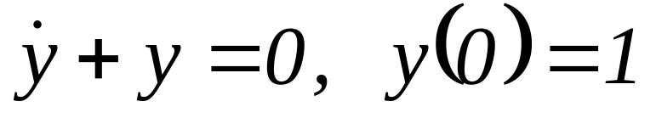
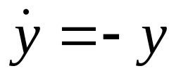
利用解題器求解ODE - 一階(1)
solver.m
function dy = solver( t, y )
dy = [ -y(1) ]; % y = y₁ = y(1)
ode45.m
[ t, y ] = ode45( 'solver', [0 10], [1] );
plot(t, y, '-', t, exp(-t), '*' );
xlabel('Time (sec)'); ylabel('y(t)');
legend('numerical method','analytical method')

Slide 8
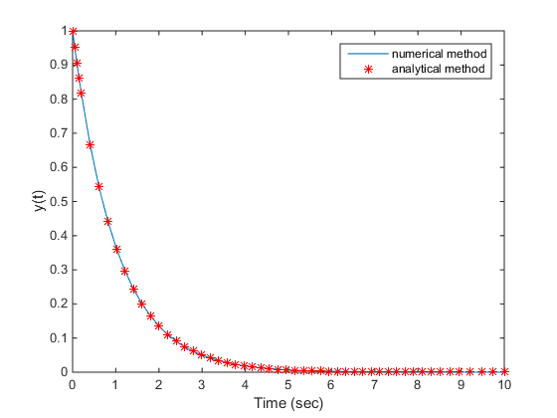
利用解題器求解ODE - 一階(2)

Slide 9
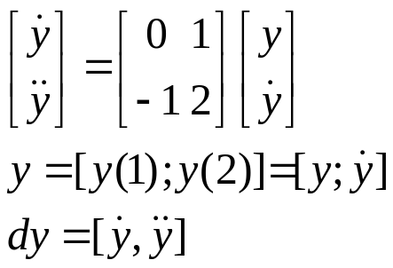
利用解題器求解ODE – 二階(1)
solver.m
function dy = solver( t, y )
dy=[ y(2); 2*y(2)-y(1) ];
ode45.m
[ t, y ] = ode45( 'solver', [0 10], [0 1] );
plot( t, y( :,1 ), '-',t, t.*exp(t), '*');
xlabel('Time (sec)'); ylabel('value');
legend('numerical method','analytical method')

Slide 10
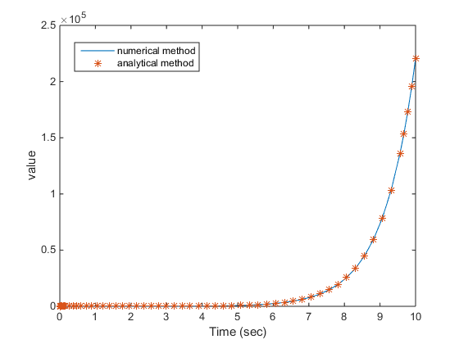
利用解題器求解ODE - 二階(2)

Slide 11
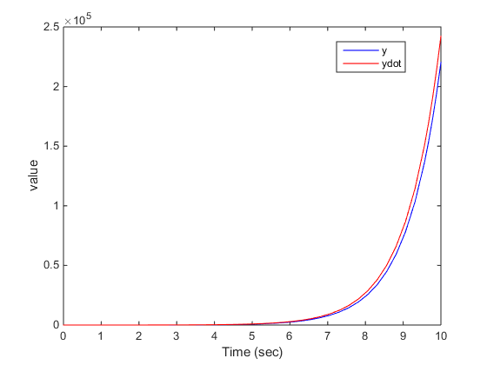
利用解題器求解ODE - 二階(3)
[ t, y ] = ode45( 'solver', [0 10], [0 1] );
plot( t, y( :,1 ), 'b',t, y( :,2),'r');
xlabel('Time (sec)'); ylabel('value');
legend('y','ydot')

Slide 12
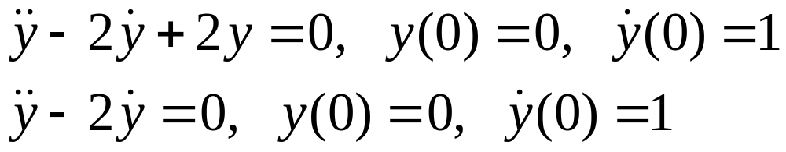
隨堂練習一
求解下列二階常微分方程式( t = [ 0 10 ] )

Slide 13
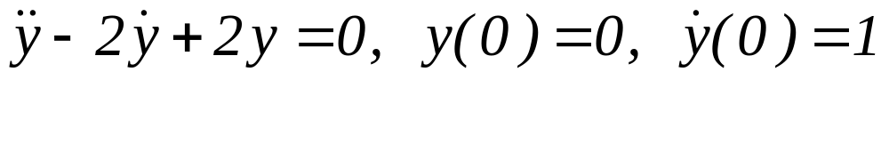
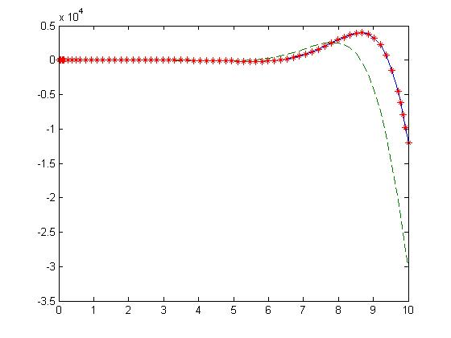
隨堂練習一 - 解答(1)
輸出y
‘*’為手算結果
時間t

Slide 14

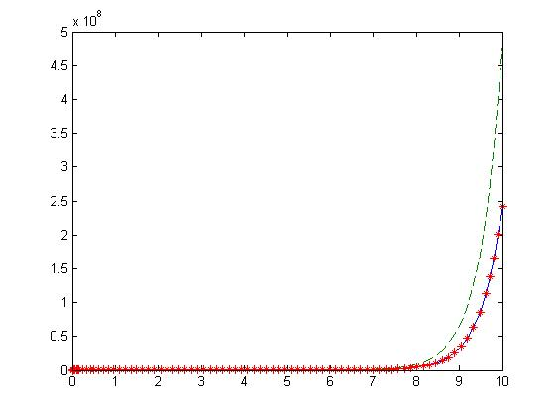
隨堂練習一 - 解答(2)
輸出y
‘*’為手算結果
時間t

Slide 15
利用解題器求解ODE - 三階(1)
solver.m
function dy = solver( t, y )
dy = [ y(2); y(3); y(3)-2*y(1) ];
ode45.m
[ t, y ] = ode45( 'solver', [ 0 10 ], [ 0 0 1 ]);
plot(t, y( :,1 ), '-', t, y( :, 2 ), '--', t, y( :, 3 ), '-.', t, 0.2.*exp(-t)+0.2.*exp(t).*(2.*sin(t)-cos(t)), '*' );

Slide 16
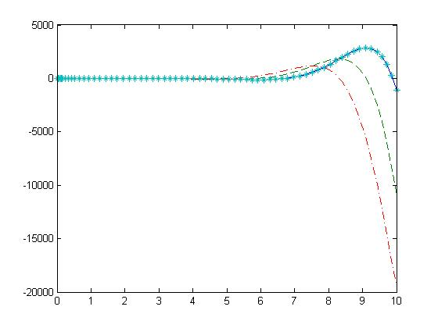
利用解題器求解ODE - 三階(2)
輸出y
‘*’為手算結果
時間t

Slide 17
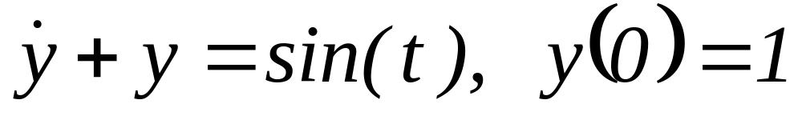
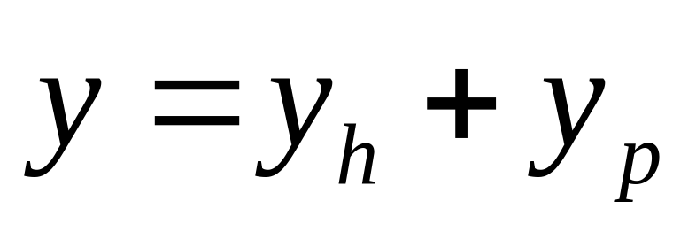
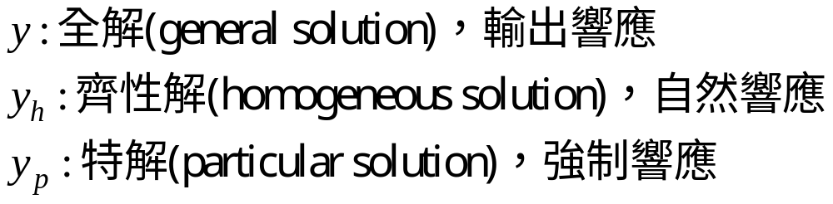
利用解題器求解ODE – 非齊性(1)

Slide 18
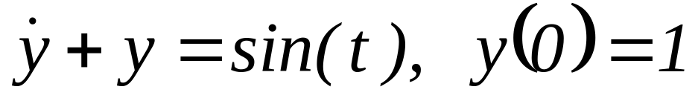
利用解題器求解ODE – 非齊性(2)
solver.m
function dy = solver(t,y)
dy = [ -y(1) + sin(t) ];
ode45.m
[ t, y ] = ode45( 'solver', [ 0 10 ], [1] );
plot( t, y, '-', t, 3/2.*exp(-t)-1/2.*cos(t)-1/2.*sin(t), '*', t, 3/2.*exp(-t), '--', t, -1/2.*cos(t)-1/2.*sin(t), '.-')

Slide 19
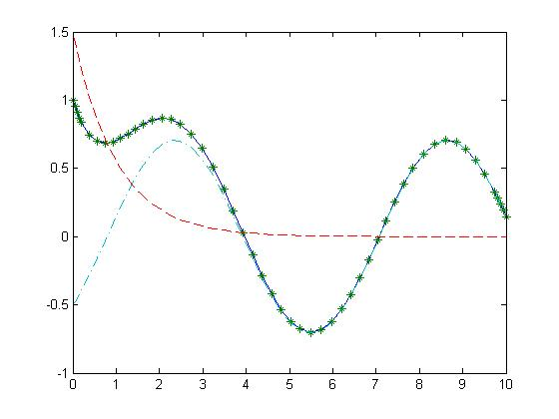
利用解題器求解ODE – 非齊性(3)
輸出y
‘*’為手算結果
‘--’為齊性解
‘.-’為特解
時間t

Slide 20
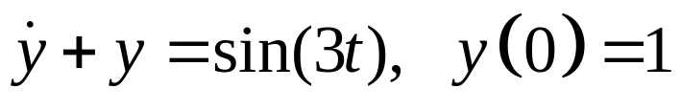
隨堂練習二(1)
請利用解題器解非齊性微分方程式，並將結果顯示為時間t=0-20的紅色虛線表示:

Slide 21
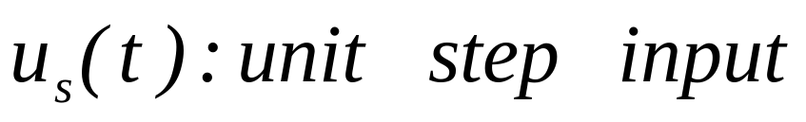
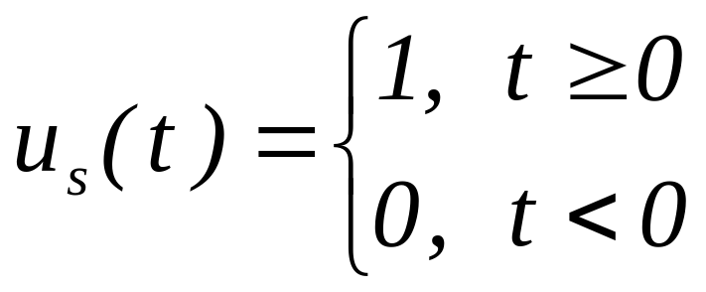
隨堂練習二(2)
利用MATLAB求下列二階常微分方程式全解，並與手算結果繪圖比較之。

Slide 22
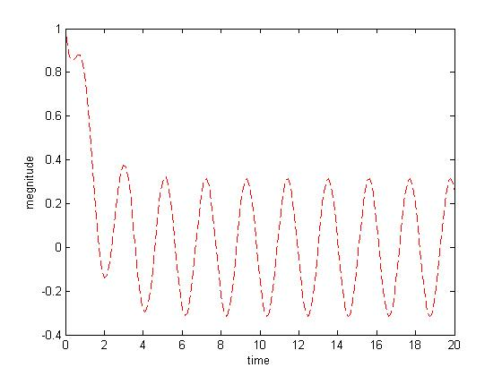
隨堂練習二 - 解答(1)

Slide 23
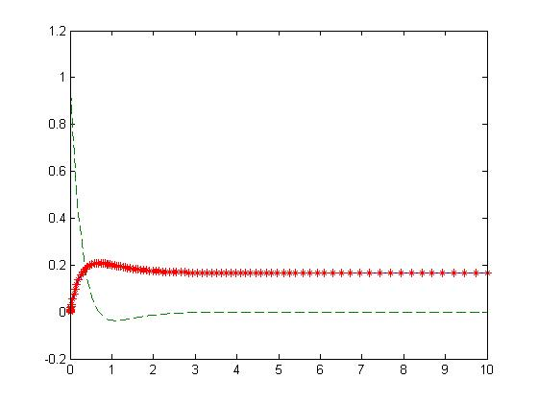
隨堂練習二 - 解答(2)
輸出y
‘*’為手算結果
時間t

Slide 24

謝謝各位同學
光機電實驗室12F 研究室91C09 分機:62262

